Slide 1
Seminář „Lesnictví v Pobeskydí“
Adámkova vila Raškovice
9. 2. 2017

Slide 2
Proč MAS podporuje lesnictví?
Území s významným zastoupením lesů
Jeden z cílů strategie MAS
Programový rámec PRV

Slide 3
Na co lze žádat?
Technika a technologie pro lesní hospodářství
Technické vybavení dřevozpracujících provozoven

Slide 4
Definice žadatele/příjemce dotace
investice do techniky a technologií pro lesní hospodářství - držitelé (vlastníci, nájemci, pachtýři nebo vypůjčitelé) lesů, kteří jsou soukromými osobami, jejich sdruženími s právní subjektivitou nebo spolky, vysokými školami se školním lesním podnikem, středními školami nebo učilišti se školním polesím, obcemi, právnickými osobami zřízenými nebo založenými obcemi nebo kraji nebo jsou dobrovolnými svazky obcí.
kůň a vyvážecí vlek za koně - žadatelem/příjemcem dotace může být rovněž fyzická nebo právnická osoba poskytující služby v lesnictví, pokud je malým nebo středním podnikem.
technické vybavení dřevozpracujících provozoven - fyzické nebo právnické osoby podnikající v lesnictví nebo souvisejícím odvětví, které splňují definici malého a středního podniku, a obce a právnické osoby založené nebo zřízené obcemi, dobrovolné svazky obcí.

Slide 5
Na co lze konkrétně žádat?
1) stroje a technologie (včetně koně) pro obnovu, výchovu a těžbu lesních porostů včetně přibližování
2) stroje ke zpracování potěžebních zbytků
3) stroje pro přípravu půdy před zalesněním
4) stroje, technologie, zařízení a stavby pro lesní školkařskou činnost
5) stroje a zařízení pro údržbu a opravy lesních cest
6) mobilní stroje pro sortimentaci a pořez dříví
7) výstavba či modernizace dřevozpracujícího provozu - stavba a technologické vybavení
8) nákup nemovitosti v případě dřevozpracujícího provozu

Slide 6
Druh a výše dotace
Výše způsobilých výdajů 50 tis. - 5 mil. Kč
Výše dotace 50 % způsobilých výdajů

Slide 7
Kritéria přijatelnosti všeobecná
1) Projekt lze realizovat na území příslušné MAS
2) Lhůta vázanosti projektu na účel trvá 5 let od data převedení dotace na účet příjemce dotace
3) Přípustné způsoby uspořádání právních vztahů k nemovitostem, na kterých jsou realizovány stavební výdaje, nebo do kterých budou umístěny podpořené stroje, technologie nebo vybavení jsou: vlastnictví, spoluvlastnictví s min. 50% spoluvlastnickým podílem, nájem, pacht, věcné břemeno, výpůjčka. U každého článku je upřesněno, jaké uspořádání právních vztahů k nemovitostem připouští. Žadatel/příjemce dotace prokazuje uspořádání právních vztahů k nemovitostem při kontrole na místě předložením příslušných dokumentů.
4) V případě, že se žadatel zavázal vytvořit pracovní místo, musí ho udržet po dobu 3 let (v případě malého podniku)

Slide 8
Kritéria přijatelnosti
Investice do techniky a technologií pro les. hospodářství → držitelé lesů (min. 3 ha), hospodaření dle LHP nebo LHO
Pouze nové stroje, šetrné k životnímu prostředí!!! (váhové limity)
V případě investic do strojů, technologií, zařízení a staveb pro lesní školkařskou činnost, mohou být podporovány jen lesní školky, které jsou součástí lesnického podniku a provozují školkařskou činnost na pozemcích určených k plnění funkcí lesa
V případě investic do strojů, technologií a zařízení pro lesní školkařskou činnost, je žadatel evidován v systému evidence reprodukčního materiálu (ERMA) jako provozovatel školkařské činnosti

Slide 9
Kritéria přijatelnosti
V případě investic do techniky a technologie pro lesní hospodářství se podpora vztahuje pouze na stroje, které jsou určeny pro hospodaření na pozemcích určených k plnění funkcí lesa
V případě investic do pořízení koně se jedná o plemeno chladnokrevných koní, které má v ČR vedenou plemennou knihu a uznané chovatelské sdružení. Podpora se vztahuje jen na koně, který absolvoval výkonnostní zkoušky
V případě podpory investic do zvyšování hodnoty lesnických produktů jsou investice související s použitím dřeva jako suroviny nebo zdroje energie omezeny na všechny pracovní operace před průmyslovým zpracováním; za průmyslové zpracování se nepovažuje mechanické zpracování dřeva na různé polotovary (např. výroba řeziva a jeho základní opracování) a dále sušení a impregnace masivního dřeva
Pro podporu je způsobilá provozovna s průměrným ročním pořezem do 10 000 m3 včetně

Slide 10
Seznam příloh předkládaných k Žádosti o dotaci
1) V případě, že projekt/část projektu podléhá řízení stavebního úřadu, pak pravomocné a platné (v případě veřejnoprávní smlouvy platné a účinné) odpovídající povolení stavebního úřadu
2) V případě, že projekt/část projektu podléhá řízení stavebního úřadu, pak stavebním úřadem ověřená projektová dokumentace předkládaná k řízení stavebního úřadu v souladu se zákonem č. 183/2006 Sb.
3) Půdorys stavby/půdorys dispozice technologie v odpovídajícím měřítku s vyznačením rozměrů stavby/technologie k projektu/části projektu, pokud není přílohou projektová dokumentace předkládaná k řízení stavebního úřadu v souladu se zákonem č. 183/2006 Sb. o územním plánování a stavebním řádu (stavební zákon), ve znění pozdějších předpisů, a příslušnými prováděcími předpisy
4) Katastrální mapa s vyznačením lokalizace předmětu projektu (netýká se mobilních strojů) v odpovídajícím měřítku, ze které budou patrná čísla pozemků, hranice pozemků, název katastrálního území a měřítko mapy (není-li součástí projektové dokumentace) (lze předložit v listinné podobě).

Slide 11
Seznam příloh předkládaných k Žádosti o dotaci
5) Formuláře pro posouzení finančního zdraví žadatele, u něhož je prokázání vyžadováno → u projektů nad 1 mil. Kč způsobilých výdajů
6) Pokud žadatel uplatňuje nárok na vyšší míru dotace nebo se jedná o žadatele, který musí pro splnění definice spadat do určité kategorie podniku podle velikosti nebo žádá v režimu de minimis – Prohlášení o zařazení podniku do kategorie mikropodniků, malých a středních podniků podle velikosti dle Přílohy 5 Pravidel
7) V případě nákupu nemovitosti jako výdaje, ze kterého je stanovena dotace, znalecký posudek, ne starší než 6 měsíců před podáním Žádosti o dotaci na MAS - prostá kopie
8) Přílohy stanovené MAS

Slide 12
Seznam příloh předkládaných k Žádosti o dotaci
1) Přehled pozemků určených k plnění funkcí lesa, na kterých bude stroj využíván, dle závazného vzoru uvedeného v Příloze 10 Pravidel
2) Dokument o schválení platného Lesního hospodářského plánu nebo potvrzení o převzetí lesní hospodářské osnovy (tzn. protokolárně převzatý vlastnický separát lesní hospodářské osnovy) pro pozemky uvedené v přehledu pozemků dle přílohy 10
3) Formulář pro stanovení ročního objemu pořezu provozovny dle závazného vzoru v Příloze 18 Pravidel
4) U projektu vyžadujícího posouzení vlivu záměru na životní prostředí dle přílohy č. 1 zákona č. 100/2001 Sb., o posuzování vlivů na životní prostředí a o změně některých souvisejících zákonů (zákon o posuzování vlivů na životní prostředí), ve znění pozdějších předpisů, sdělení k podlimitnímu záměru se závěrem, že předložený záměr nepodléhá zjišťovacímu řízení, nebo závěr zjišťovacího řízení s výrokem, že záměr nepodléhá dalšímu posuzování nebo souhlasné stanovisko příslušného úřadu k posouzení vlivu záměru na životní prostředí - prostá kopie.
5) V případě, že pro realizaci projektu není vyžadováno posouzení vlivu záměru na životní prostředí dle přílohy č. 1 zákona č. 100/2001 Sb., o posuzování vlivů na životní prostředí a o změně některých souvisejících zákonů (zákon o posuzování vlivů na životní prostředí), ve znění pozdějších předpisů, a to ani podlimitně, čestné prohlášení žadatele uvedené v Příloze 11 Pravidel. Čestné prohlášení je součástí formuláře Žádosti o dotaci.

Slide 13
Příklady možných projektů

Slide 14
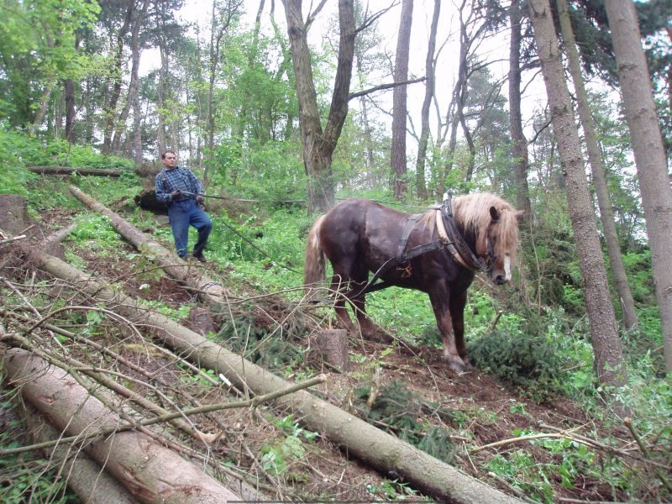
Pořízení plemenného hřebce ČMB - dotace 50 000 Kč

Slide 15
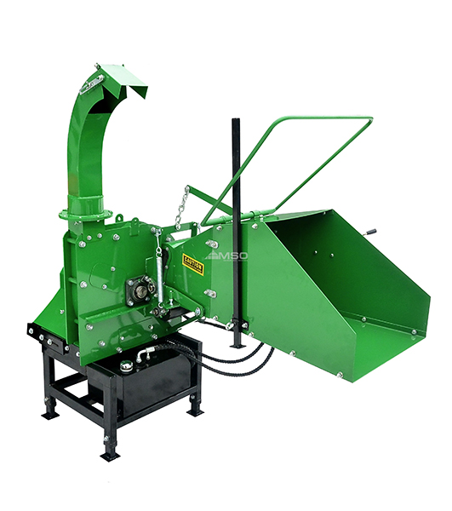
Štěpkovač za traktor - dotace 35 000 Kč

Slide 16
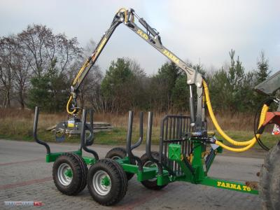
Vyvážecí vlek za traktor s hydraulickou rukou - dotace 352 000 Kč

Slide 17
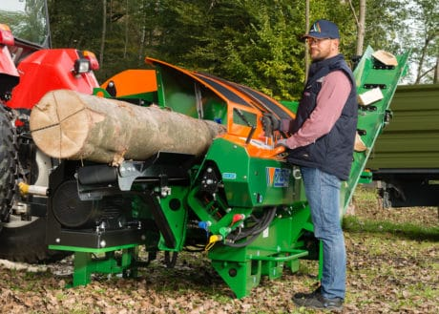
Štípačka dřeva

Slide 18
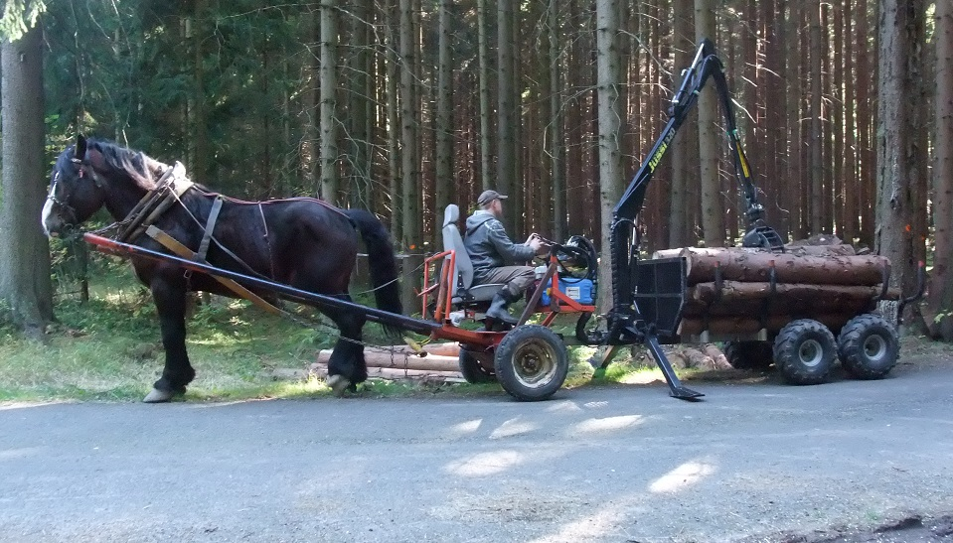
Vyvážecí vlek za koně s hydraulickou rukou

Slide 19
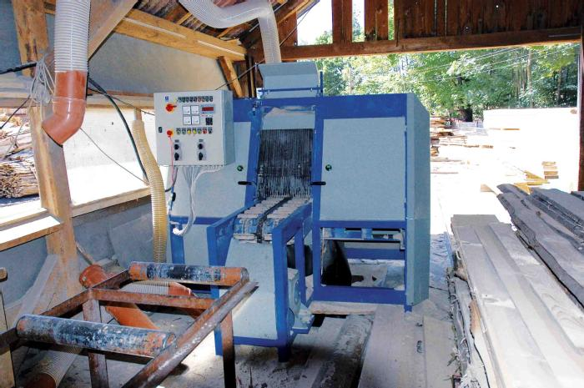
Prizmovací pila - projekt z PRV 2007-2013 (celkově 1.022 mil Kč)
http://eagri.cz/public/web/mze/dotace/program-rozvoje-venkova-na-obdobi-2007/uspesne-projekty-prv/cely-seznam/zlinsky-kraj/x014-porizeni-prizmovaci-pily.html

Slide 20
Zjednodušený postup podání Žádosti o dotaci
Konzultace projektů na MAS
Žádost o přístup do portálu farmáře www.szif.cz
Vyhlášení výzvy MAS Pobeskydí
Vyplnění Žádosti o dotaci v portálu farmáře

Slide 21
Odevzdání osobně v elektronické podobě na MAS
Kontrola a hodnocení na MAS (hodnotí výběrový orgán složený ze subjektů působících v Pobeskydí)
MAS vybrané Žádosti předává žadatelům, kteří je odesílají přes portál farmáře na SZIF
Kontrola na SZIF

Slide 22
Zveřejnění výsledků na www.szif.cz
Výzva k podpisu Dohody o poskytnutí dotace
Realizace (*výběrové řízení, cenový marketing)
Žadatel vygeneruje Žádost o platbu a předá na MAS - MAS potvrdí formulář nebo vyzve k opravě. Žadatel odevzdává na SZIF

Slide 23
Schválení Žádosti o platbu, proplacení
Udržitelnost projektu - 5 let!

Slide 24
Kdo se moc ptá, moc se dozví!
MAS Pobeskydí, z. s.
739 53 Třanovice čp. 1
tel.: +420 558 431 083
e-mail: piekar@pobeskydi.cz
mas@pobeskydi.cz
www.pobeskydi.cz
www.facebook.com/MASPobeskydi
Využijte možnost osobní konzultace! Jsme tady pro Vás!

